Slide 1
Faire une étude de marché avec python
Jonathan Gourville

Slide 2
PROGRAMME
Introduction
Démarches – Données
Analyse de données
Méthodes
Recommandations

Slide 3
INTRODUCTION
Data analyst au sein de l’entreprise la poule qui chante, notre mission est de donner des recommandations sur un groupement de pays pour le développement à l’international.
Avec des données déjà fournies et des données que j’ai sélectionnées, il m’est demandé de réaliser une analyse afin de dégager une zone de pays pour exporter nos poulets sur le long terme.

Slide 4
DEMARCHES
DONNEES

Slide 5
Démarches
Méthodes
Classification ascendante hiérarchique
Graphique de Silhouelle
ACP
Recommandation et choix final
Gestion des données
KMEANS

Slide 6
Gestion des données
Données fournies
Données ajoutées et utilisées
Données ajoutées et non utilisées
Population 2000 – 2018
Disponibilité alimentaire 2017
Inflation
PIB
Stabilité Politique
Recherche et développement
Les données ajoutées et utilisées par moi-même viennent de site de la FAO, ce sont les données qui selon moi étaient utiles pour faire l’étude de marché.
Le travail de ces données s’est ensuite fait sur l’année 2017, car pour la disponibilité alimentaire nous disposons uniquement de cette année.

Slide 7
Analyse de ces données
Notre table finale comprend :
163 pays
8 variables (sélectionner grâce à la matrice de corrélation)
Notre analyse sera faite avec deux méthodes de clustering :
La méthode du dendogramme (CAH)
Algorithme KMEANS

Slide 8
METHODES D’analyse

Slide 9
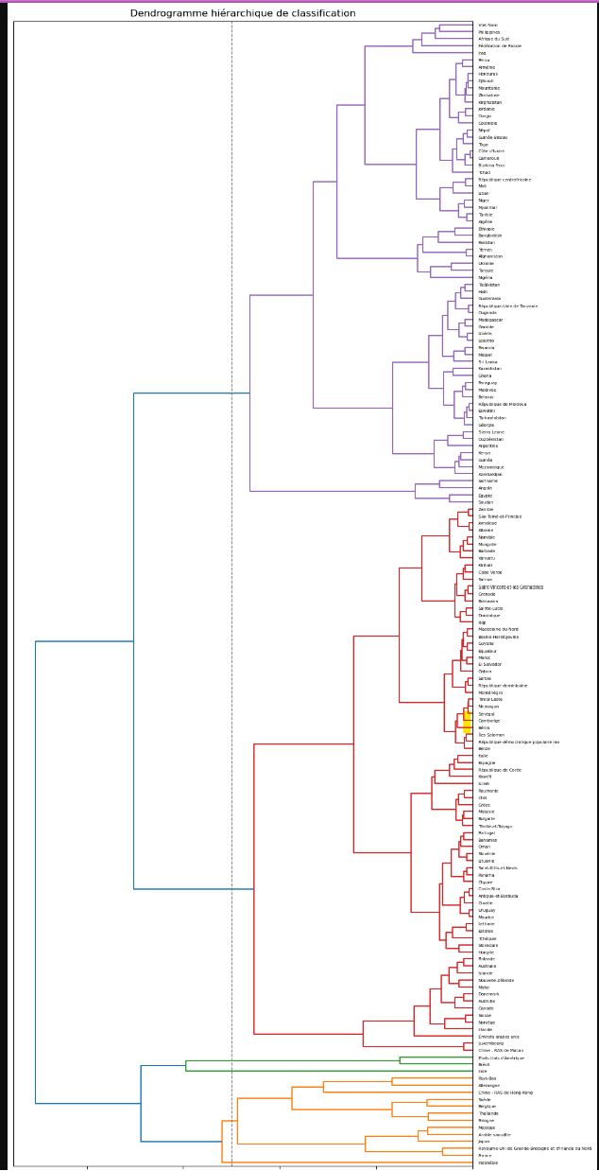
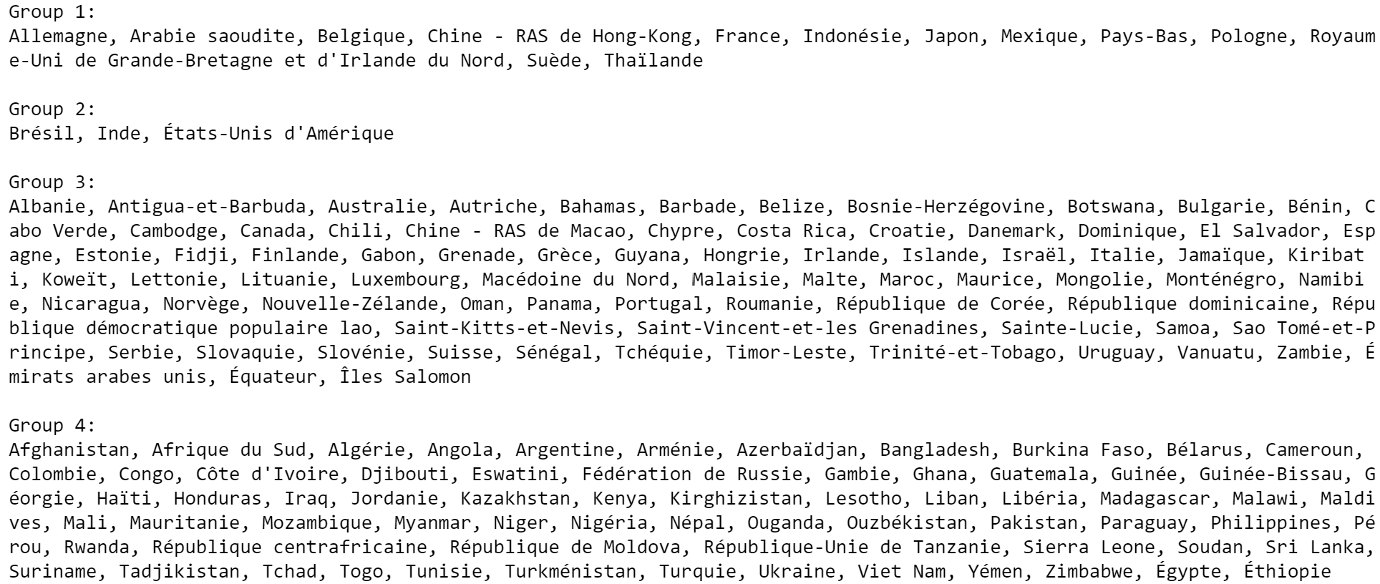
Classification hiérarchique ascendante
Le dendrogramme est un outil visuel essentiel dans l'analyse de classification ascendante hiérarchique (CAH).
4 clusters identifiés ici

Slide 10
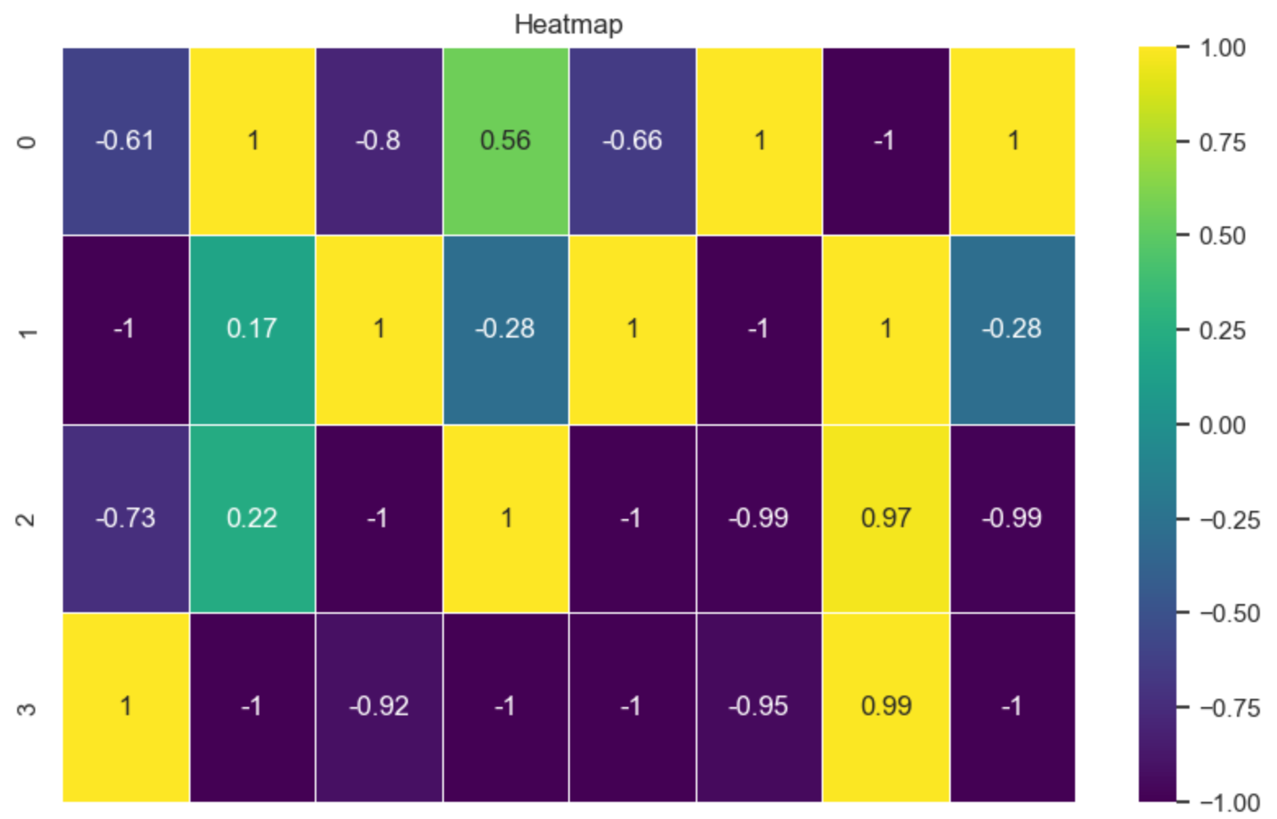
Classification hiérarchique ascendante
Le headmap sert à voir la corrélation de chaque variable par rapport à chaque cluster

Slide 11
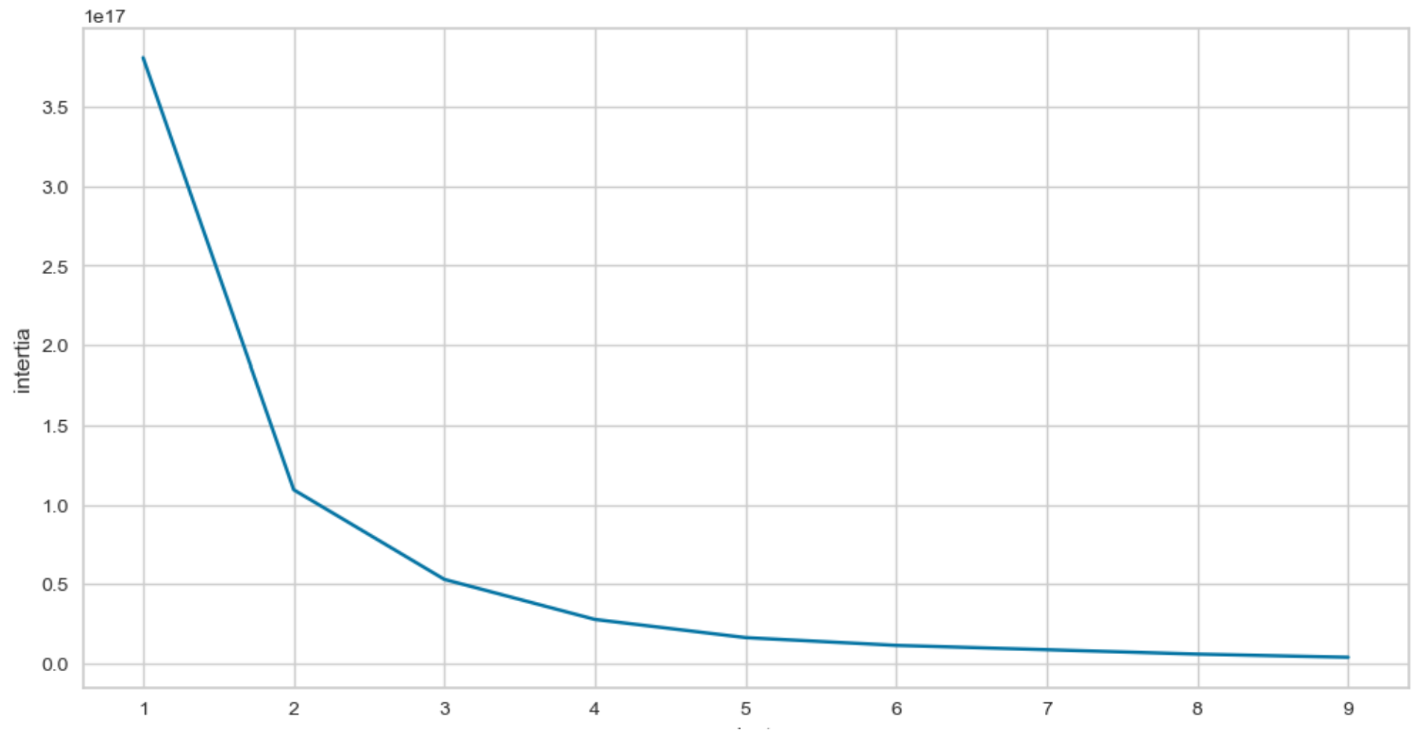
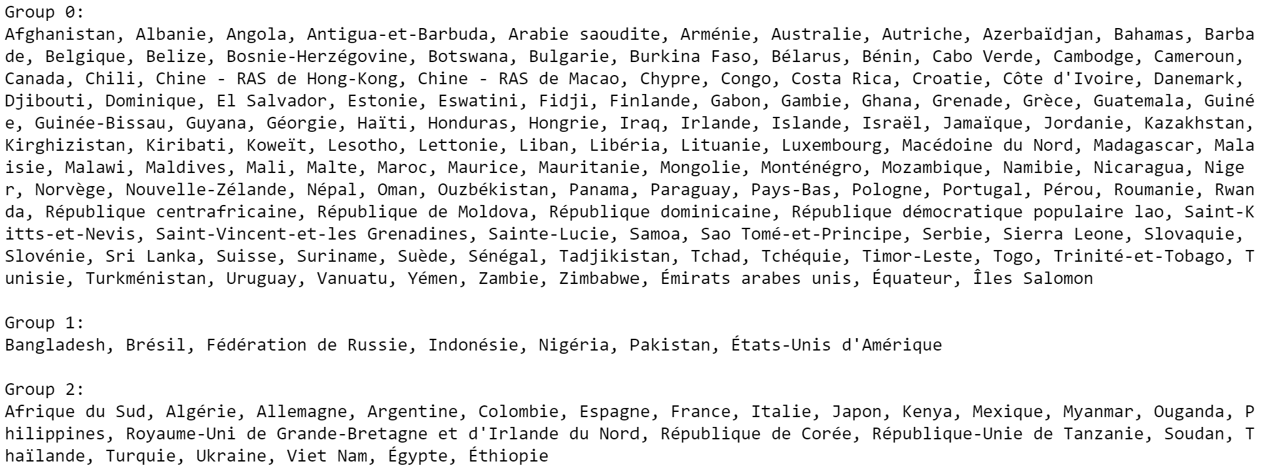
ALGORITHMES KMEANS
Méthode des coudes :
On utilise la méthode « elbow » : est une technique utilisée pour déterminer le nombre optimal de clusters dans un ensemble de données lors de l'application d'algorithmes de clustering, tels que K-means
On détecte 3 clusters :

Slide 12
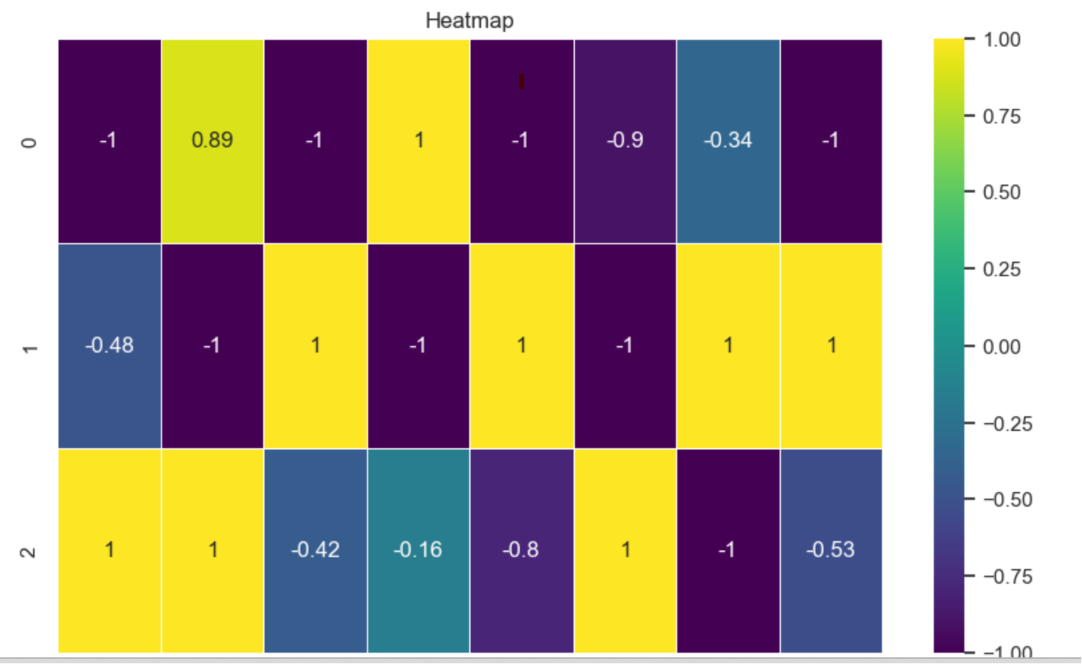
ALGORITHMES KMEANS
Utilisation de la même méthode que CAH:
Moyenne des variables qu’on standardise pour afficher un heatmap
Choix du clusters 2

Slide 13
Recommandations

Slide 14
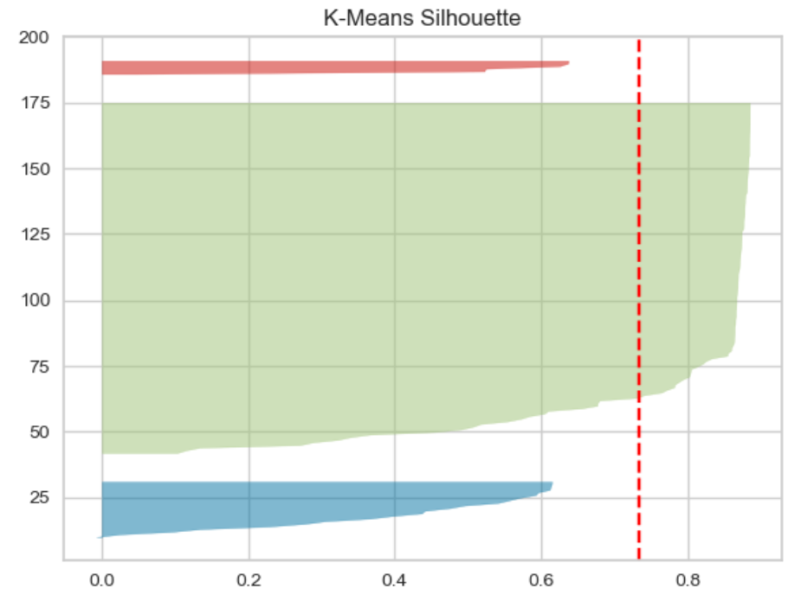
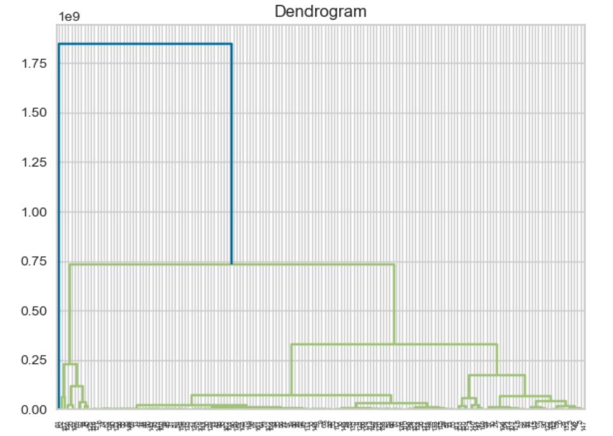
GRAPHIQUE SILHOUETTE
Ce graphique montre :
3 clusters dont l’un qui a un coefficient proche de 1 ce qui indique une bonne séparation des clusters
On distingue trois clusters, qui sont tous proches de la ligne rouge, ce qui signifie une qualité des clusters.
Le graphique de silhouette est un outil non approprié pour la classification hiérarchique ascendante comme le dendogramme.
Pour cela nous garderont la méthode des KMEANS, car les clusters sont de qualités et bien représenter.

Slide 15
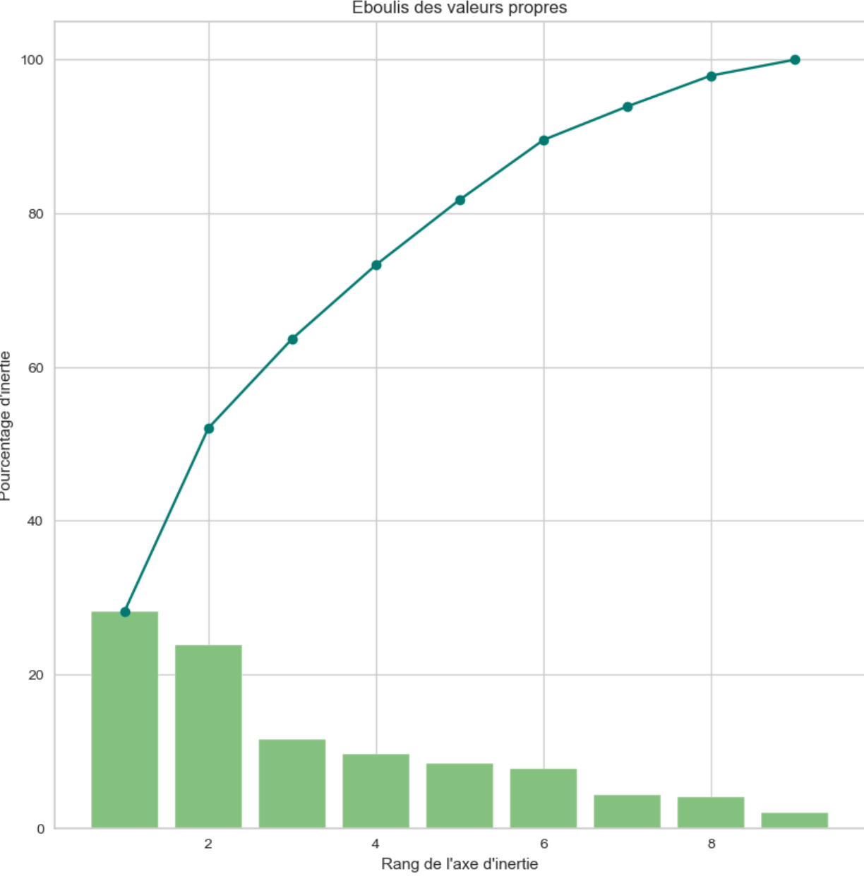
ACP
Technique d'analyse statistique largement utilisée dans divers domaines pour réduire la dimensionnalité des données
Explorer la structure des données
Identifier les tendances et les relations entre les variables
Le pourcentage de l'inertie est une mesure pour évaluer l'importance relative de chaque composante principale dans la représentation des données.
Plus la mesure est proche ou supérieure à 100, plus cette mesure doit être retenue.
Ici on garde F1, F2 sachant qu’il est possible aussi d’avoir F3 et F4.

Slide 16
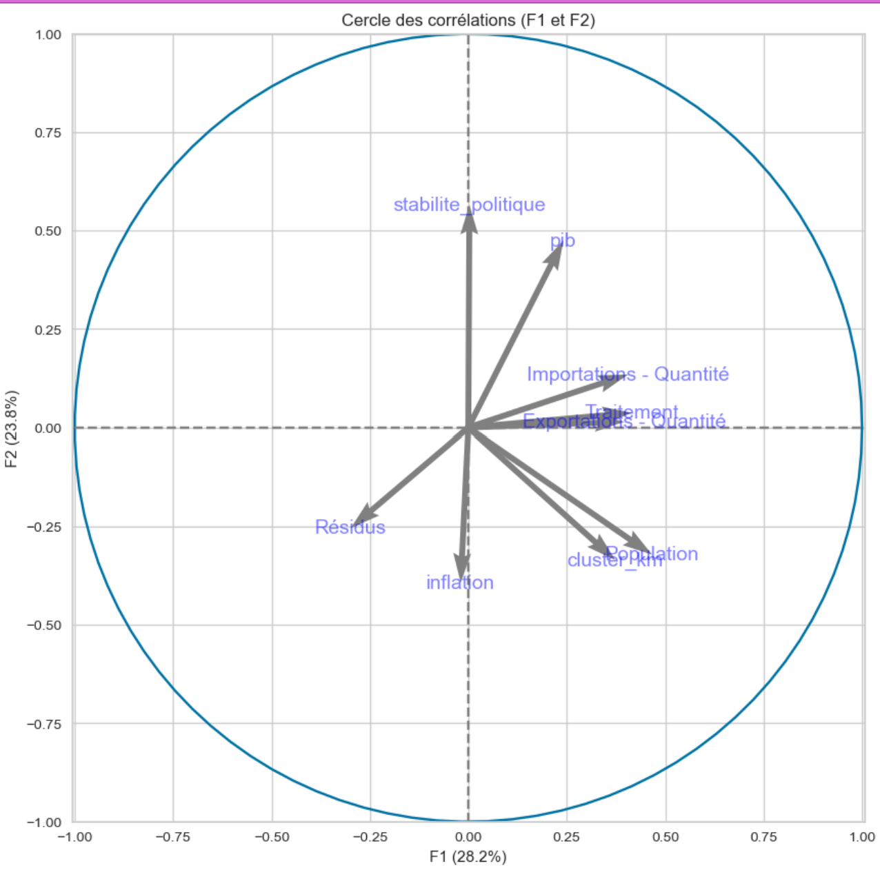
Cercle de corrélation
La projection nous montre que le PIB, l’importation, l’exportation, le traitement, population sont corrélés positivement à F1 alors que pour les résidus et l’inflation c’est l’inverse.
Pour F2,la stabilité politique est fortement corrélée avec le PIB.
F2 englobe toutes les informations sur la stabilité politique.

Slide 17
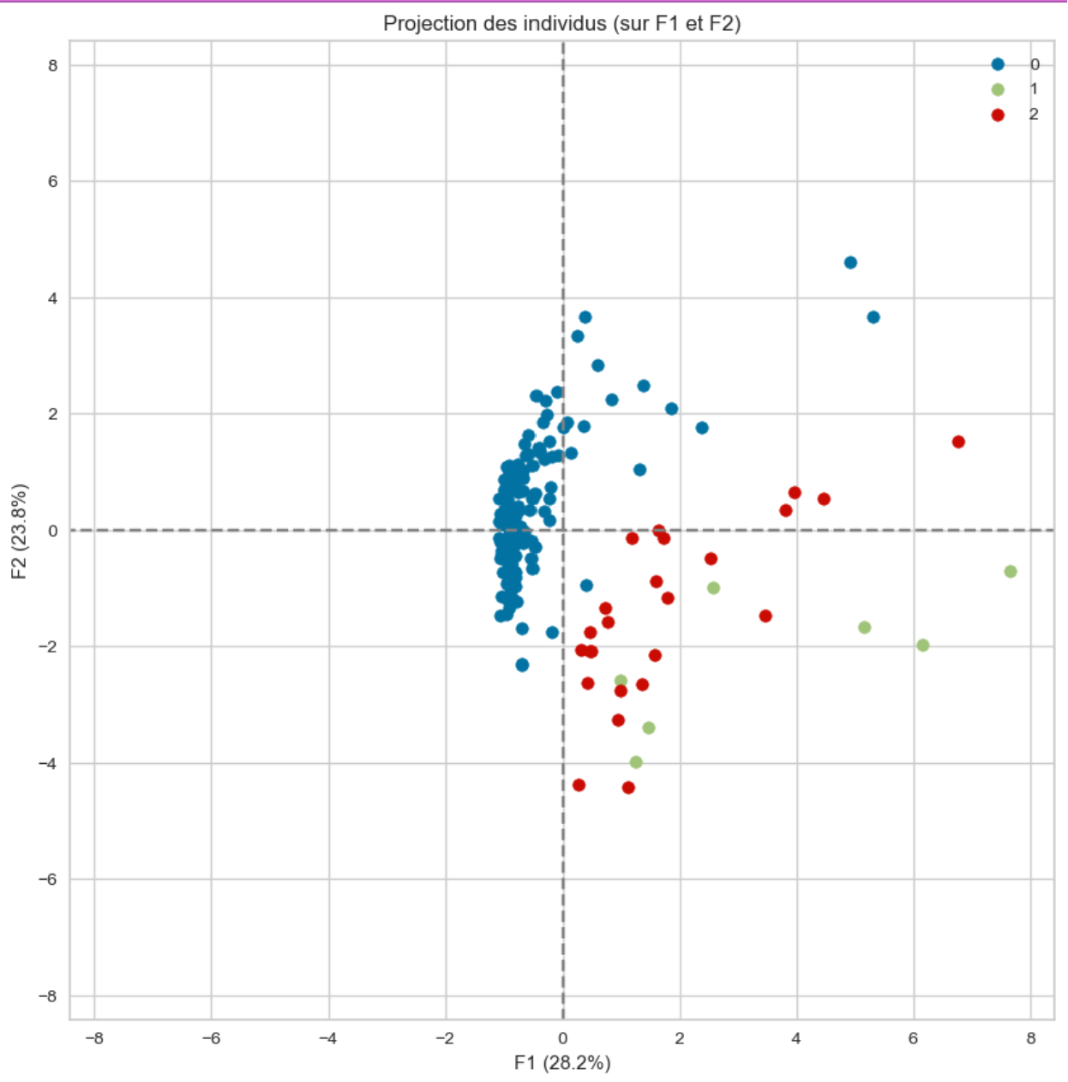
Projection des individus sur F1 et F2
Les pays du clusters 1 sont des pays avec une bonne stabilité politique et un bon PIB et aussi de bonnes importations mais avec des résidus, et aussi un peu d’inflation.
Les pays des clusters 2 et 3 se ressemblent avec un bon import / export, peu de stabilité politique, faible PIB, bonne population mais forte inflation.

Slide 18
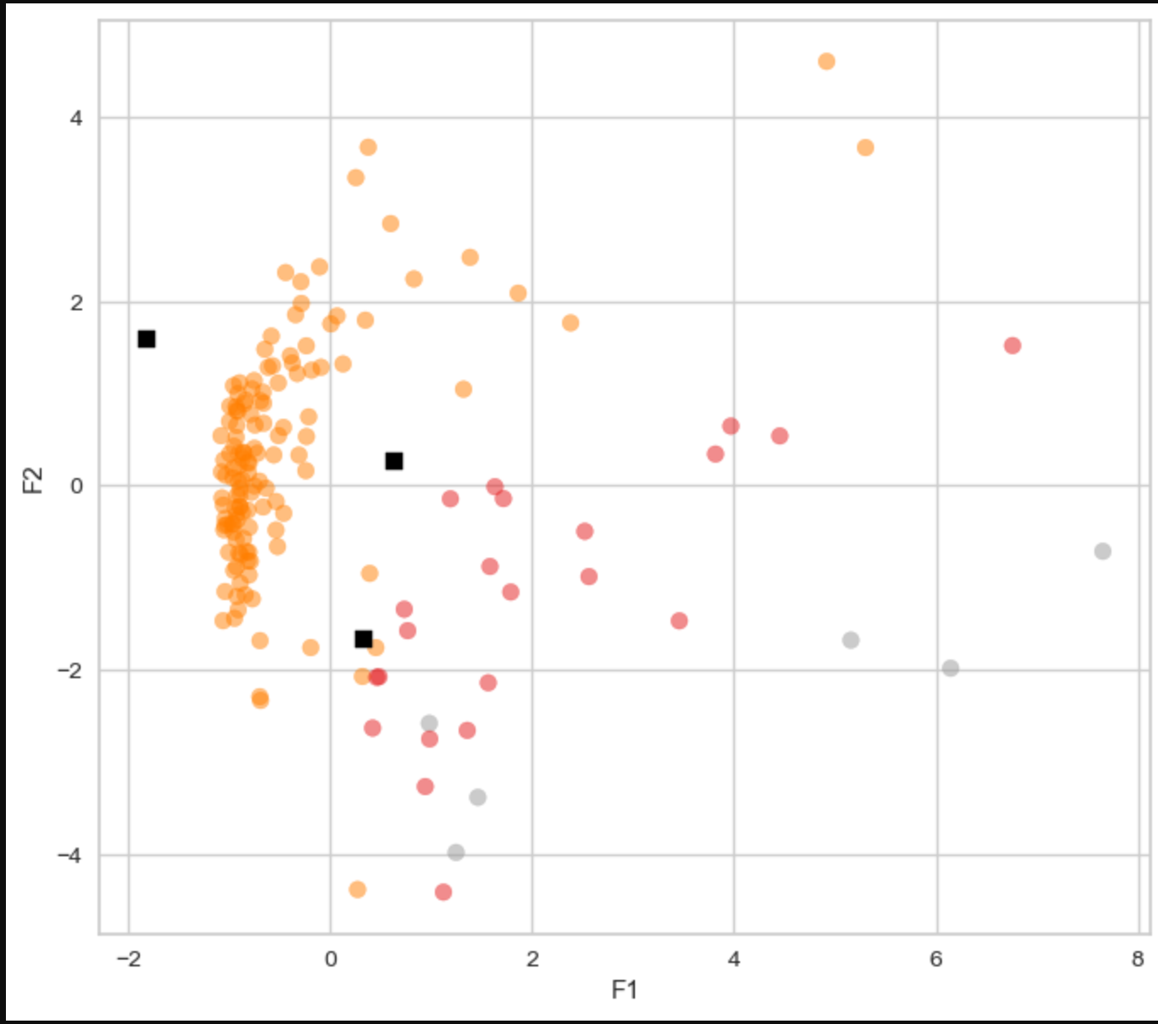
Centroids
On constate qu’il y a un seul groupe de pays qui est positif par rapport à F1 et F2

Slide 19
RÉSUMÉ
Il semblerait que le cluster 3 de la méthode KMEANS puisse être une première piste de réflexion pour l’exportation des poulets.
Il regroupe principalement des pays d’Europe qui ont une stabilité politique plutôt correct, qui importent et exportent aussi beaucoup, comme l'Allemagne, la France ou encore la Grande Bretagne.
Grâce à la libre circulation des marchandises au sein de l’Union Européenne, cela peut faciliter l'exportation en Europe pour un début
Il y a également quelques pays asiatiques présents dans le cluster: Japon, Vietnam, Corée. Pour cela il faudrait voir les règles d’export/import, qualité de vie des habitants, développement et croissance économique.

Slide 20
MERCI
GOURVILLe Jonathan

